Slide 1








Notes:
Vỏ máy sấy tóc được làm bằng chất liệu gì? Vì sao tay ta cầm vào mà không bị điện giật? Chúng ta sẽ tìm hiểu điều này ở hoạt động tiếp theo

Slide 2

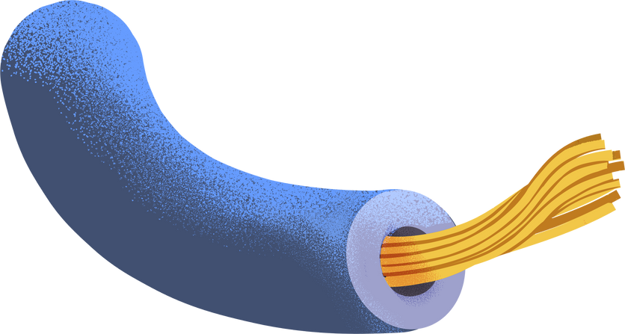

2. VẬT DẪN ĐIỆN VÀ VẬT CÁCH ĐIỆN
B
A
C
D

